Slide 1
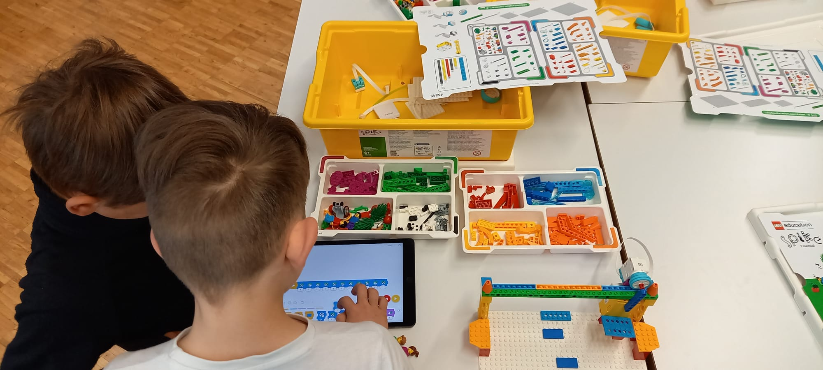

Neue Roboter für die
Zyklen 1 – 3
«Mediencafé», PHBern
18.05.2022
Urs Wildeisen, Rohan Patil
Notes:
Startfragen:
Team vorstellen
Wer hat bereits Erfahrung im Programmieren?
Welche Klasse seid ihr?

Slide 2
Ablauf
Überlegungen zu Robotik
Vorstellen Roboter inkl. Anwendungsbeispiele für den Unterricht
Anforderungen, Software / Hardware, Preise
Fragerunde
Abschluss
Just do it! Selber ausprobieren

Slide 3
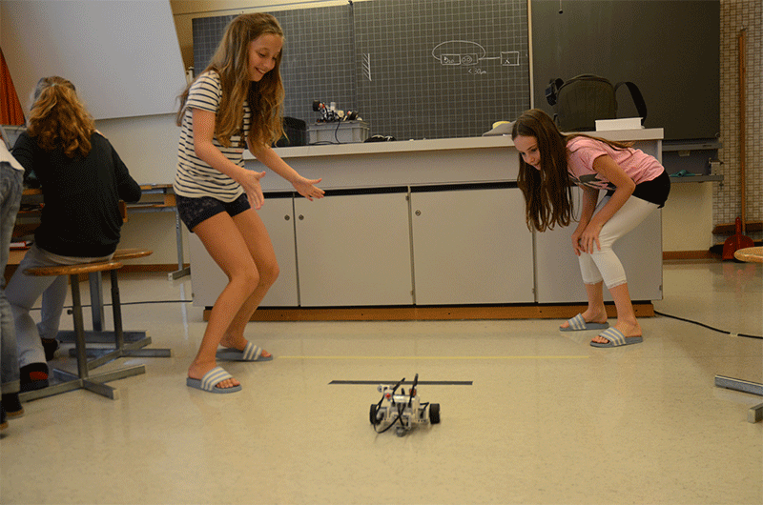
Ziel des Inputs:
Einbettung und Relevanz
Schulbezug und Ideen für den Unterricht / Lehre
Einige aktuelle Modelle kennenlernen
Notes:
Startfragen:
Team vorstellen
Wer hat bereits Erfahrung im Programmieren?
Welche Klasse seid ihr?

Slide 4
1.1 Geschichte der Robotik
ca. 1740: erster vollautomatischer Webstuhl
1947: Entwicklung des Transistors
1960: erster hydraulisch betriebener Roboter
1970: erster Mikroprozessor
1973: Kuka entwickelt ersten 6-Achs-Industrieroboter
1997: der erste mobile Roboter auf dem Mars (Sojourner)
2000: Honda stellt den Humanoid-Roboter "Asimo" vor
Klett und Balmer Verlag
Notes:
Mich vorstellen
Bezug zur Schule
Viele Erfahrungen

Slide 5
1.2 Was ist ein Roboter?
Der Ursprung des Wortes Roboter liegt im tschechischen Wort «robota», Robot, das mit ‚Frondienst‘ oder ‚Zwangsarbeit‘ übersetzt werden kann. (nach Josef Čapek, 1920)
Roboter sind stationäre oder mobile Maschinen, die nach einem bestimmten Programm festgelegte Aufgaben erfüllen. (Wikipedia)
Klett und Balmer Verlag
Notes:
Mich vorstellen
Bezug zur Schule
Viele Erfahrungen

Slide 6
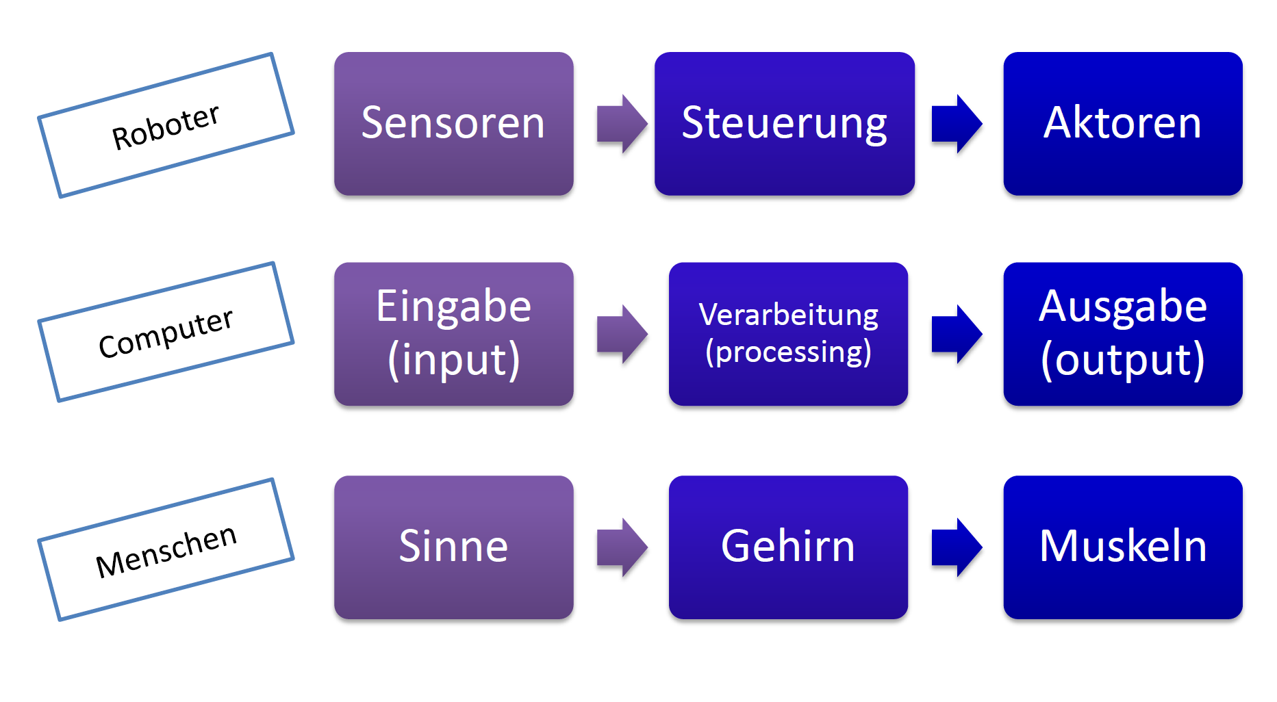
1.3 Funktionsweise
Klett und Balmer Verlag
Notes:
Mich vorstellen
Bezug zur Schule
Viele Erfahrungen

Slide 7
1.4 Roboter und ihre Anwendungen…
Roboter kann zaubern?
Robot Ultimate FAILS COMPILATION
The Duel Timo Boll vs KUKA Robot

Slide 8
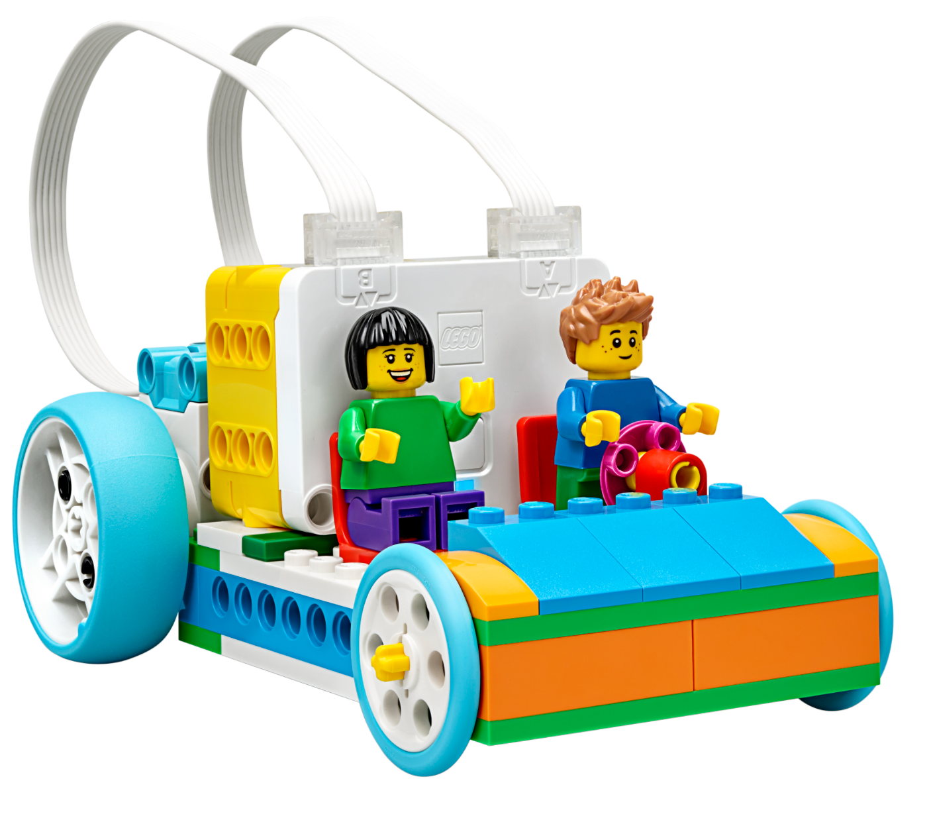
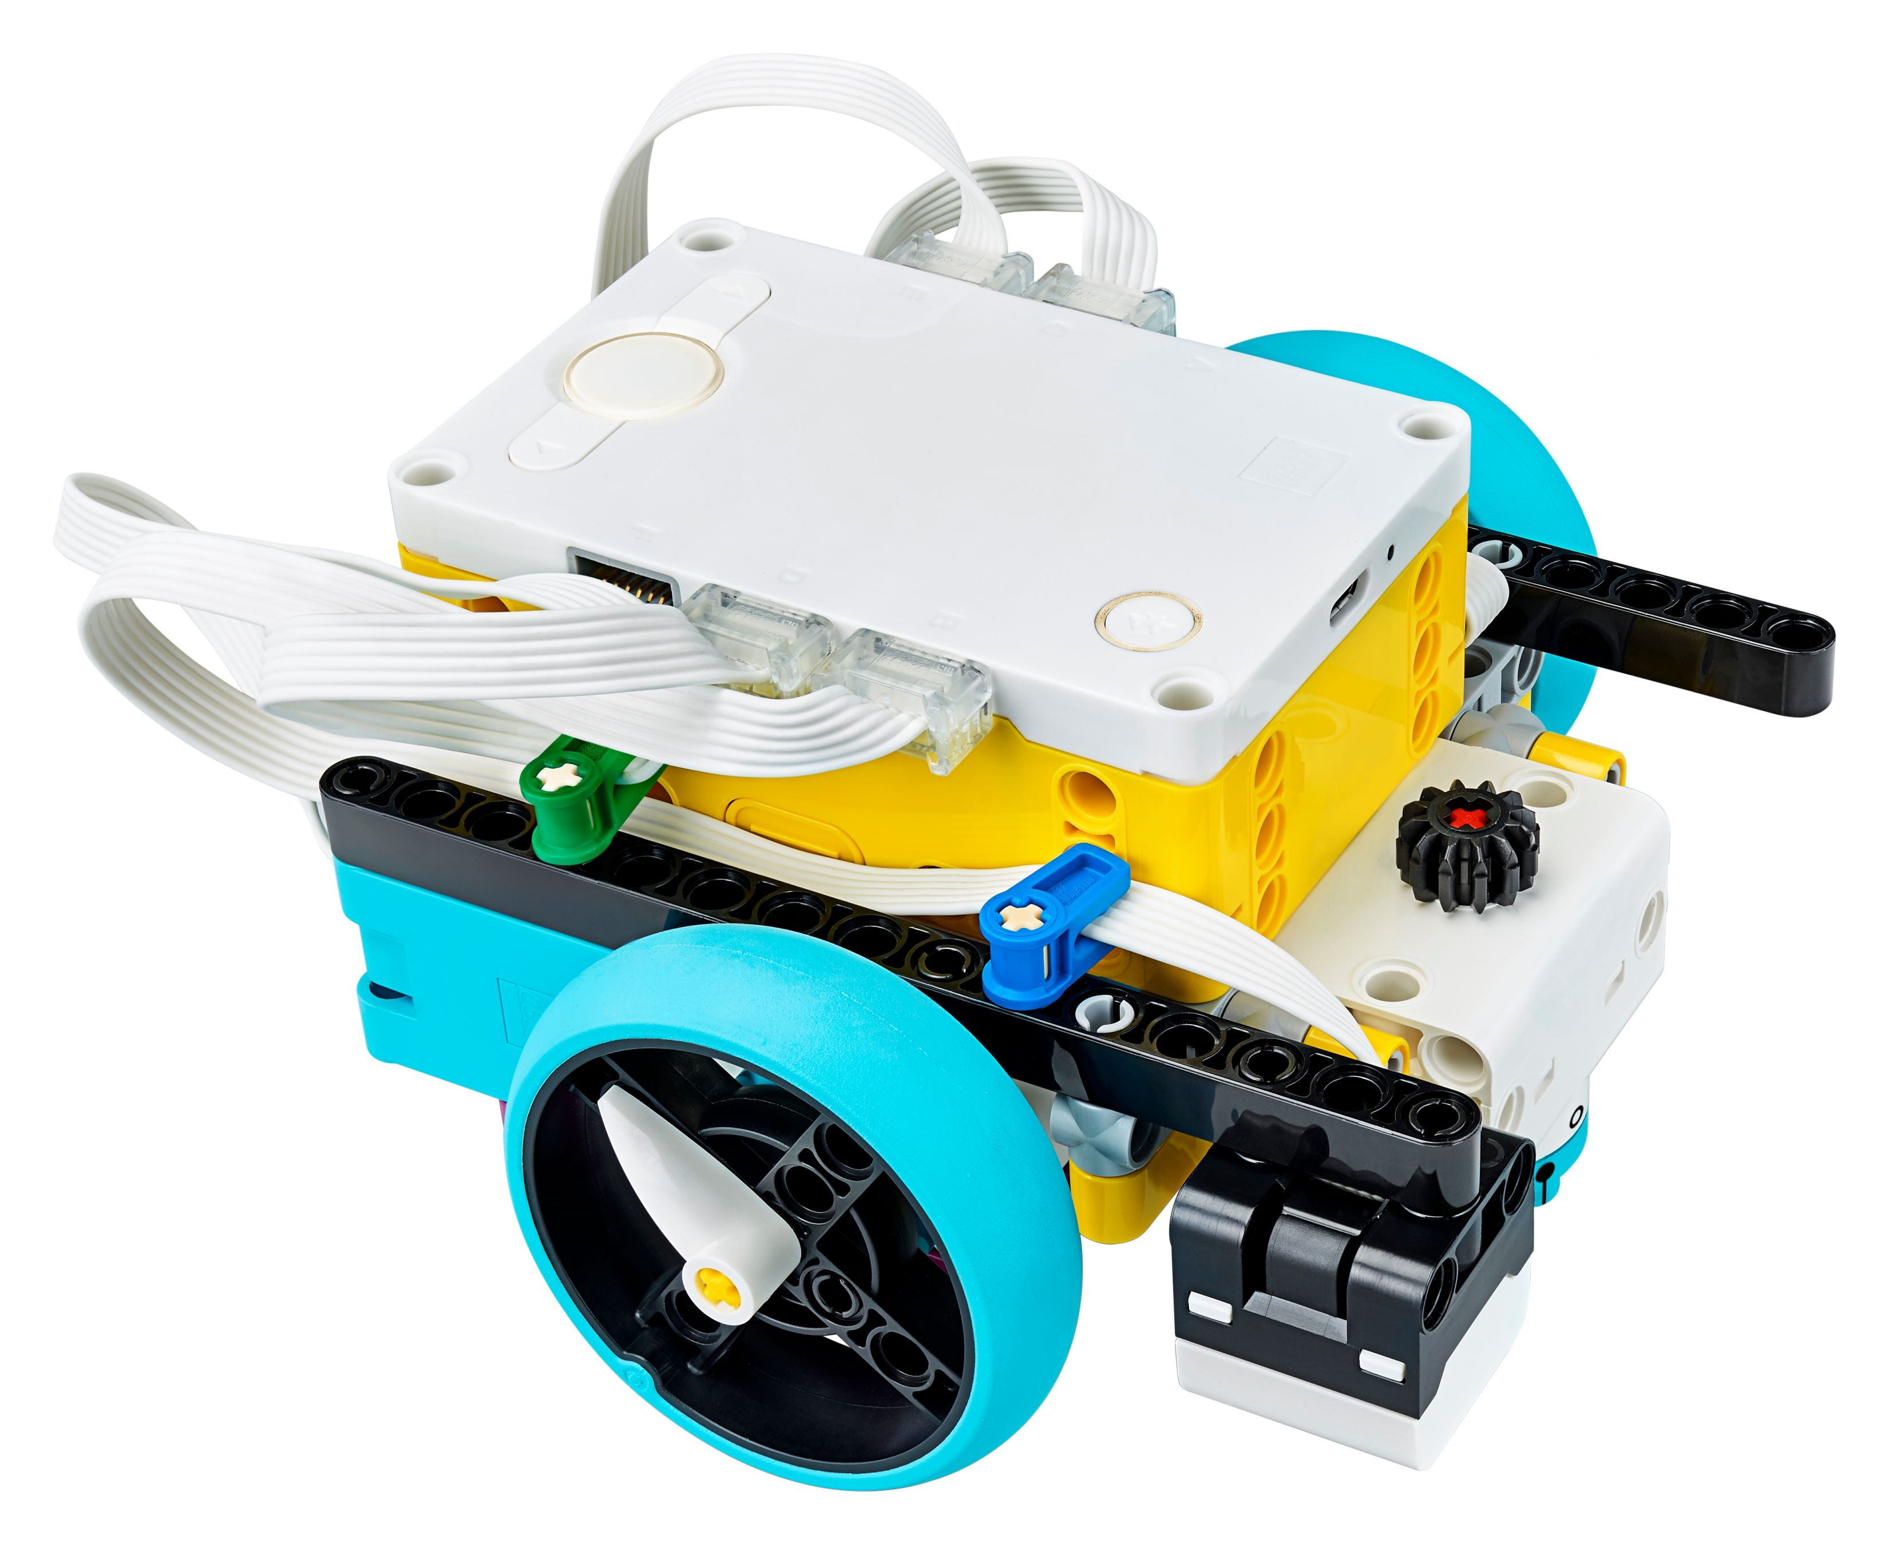
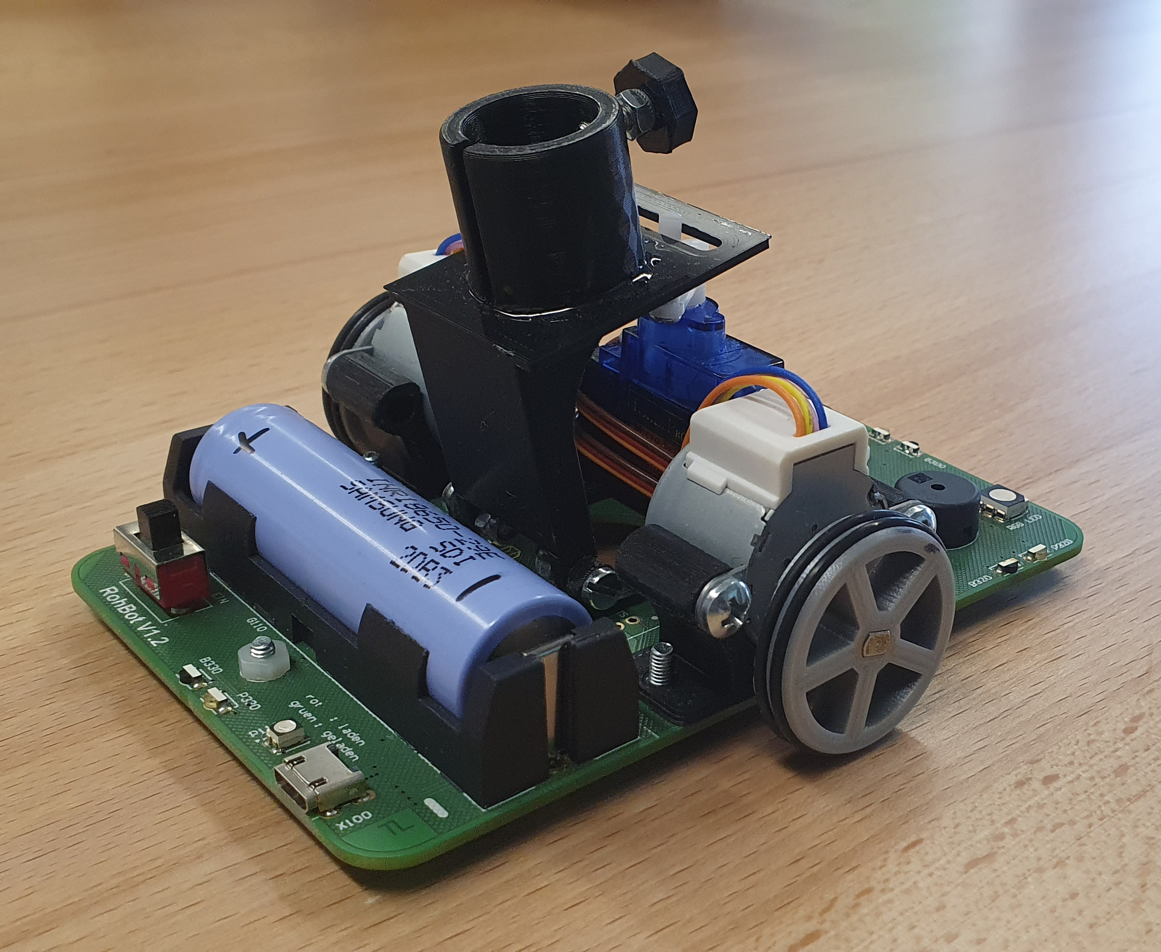
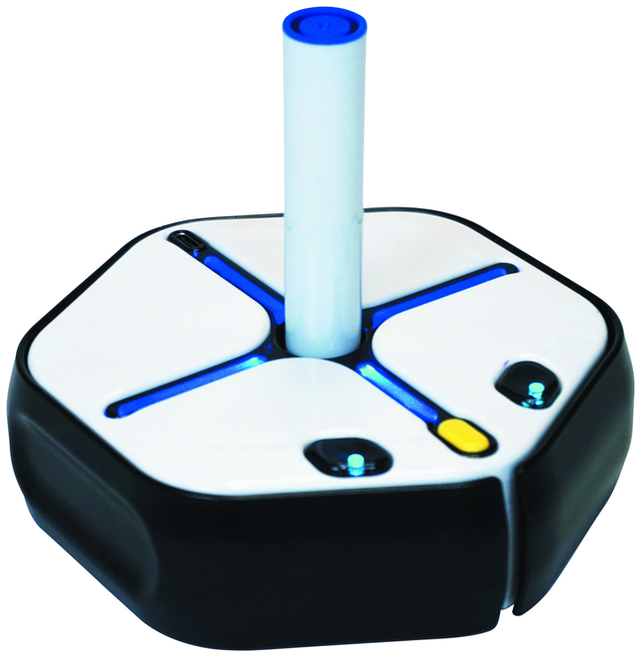
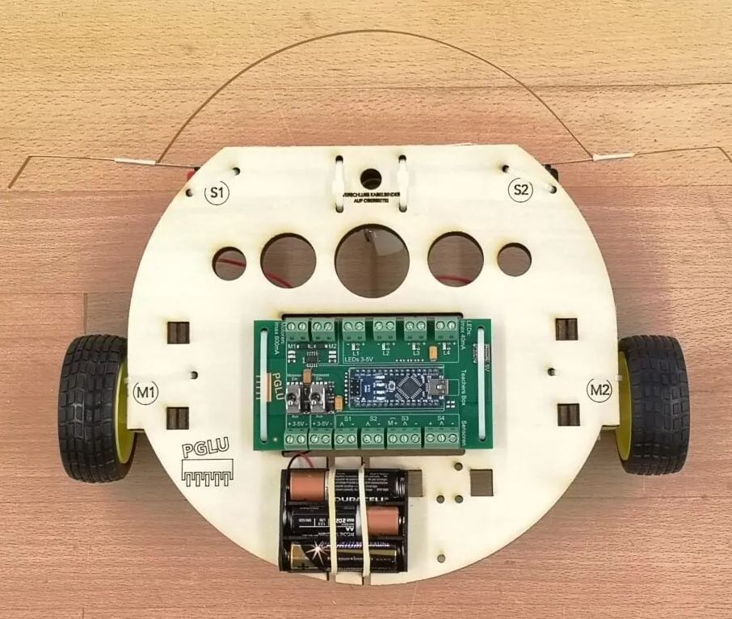
2 Roboter und ihre Anwendungen…
Zyklus:
1 / 2
2 / 3
1 / 2 / 3
1 / 2
2
Roboter:
SPIKE Essential
SPIKE Prime
RohBot
iRobot Root
PGLU: Arduino

Slide 9
2.1 SPIKE Essential / Prime
Programmierumgebung: > https://spike.legoeducation.com/

Slide 10
2.2 RohBot
Programmierumgebung: > https://xlogo.inf.ethz.ch/release/latest/

Slide 11
2.2.1 - Grundidee
Kostengünstig (inkl. Ersatzteile)
Modular und Open Source
Keine «Blackbox»
Einsatzmöglichkeit in allen Zyklen
Einsatzfähigkeit in allen MINT-Fächer (Fokus auf Technik)
Fächerübergreifende und fächerkoordinierte Einsatzmöglichkeiten
Lehrplan 21 kompatibel
Kompatibel mit xLogo & Tigerjython

Slide 12
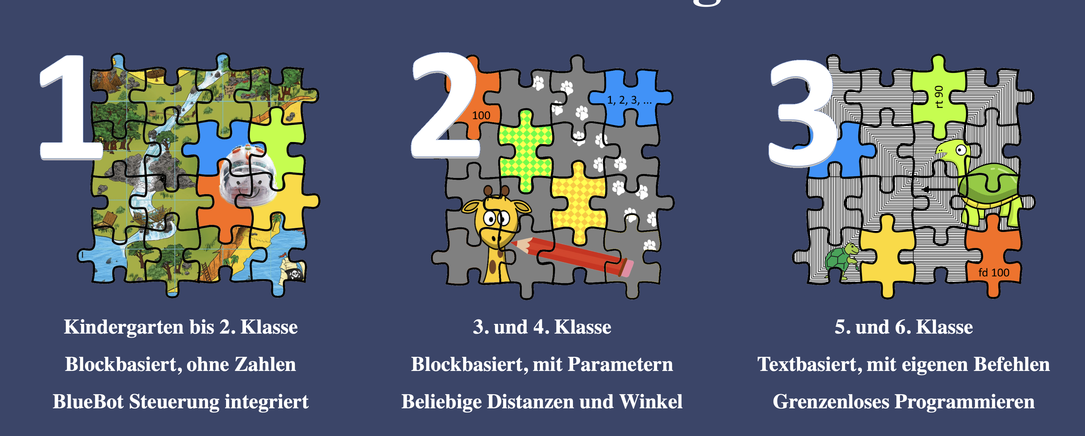
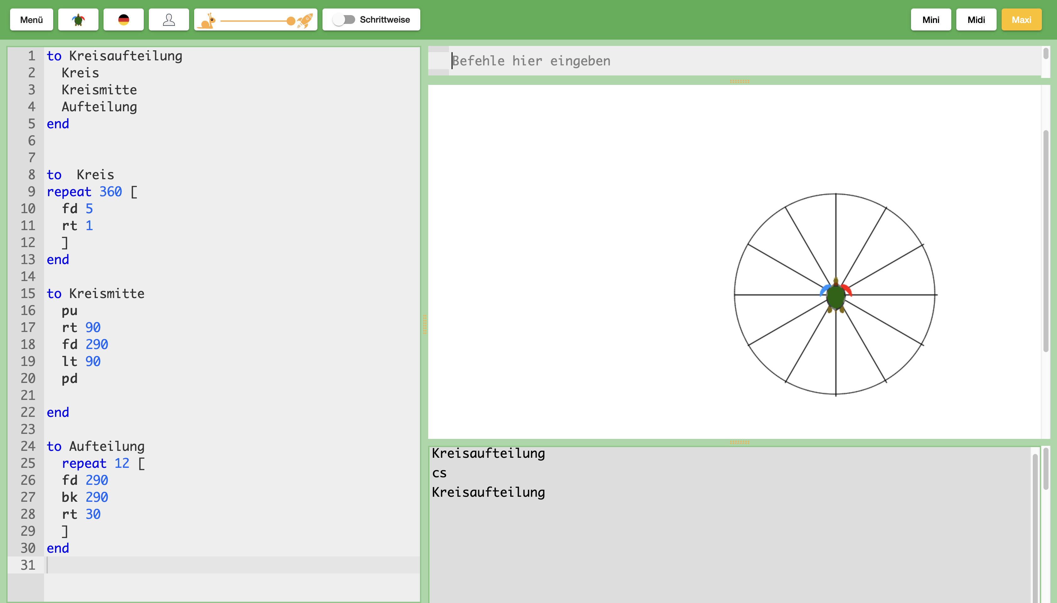
2.2.2 RohBot Software: „xLogo“ der ETH Zürüch
Die Software “xLogo” der ETH Zürich ist:
  zyklenübergreifend anwendbar.
  bereits in Gebrauch (keine neuen Lehrmittel).
  webbasiert.
  kann Informationen kabellos auf den Roboter übertragen.
  nachhaltig.

Slide 13
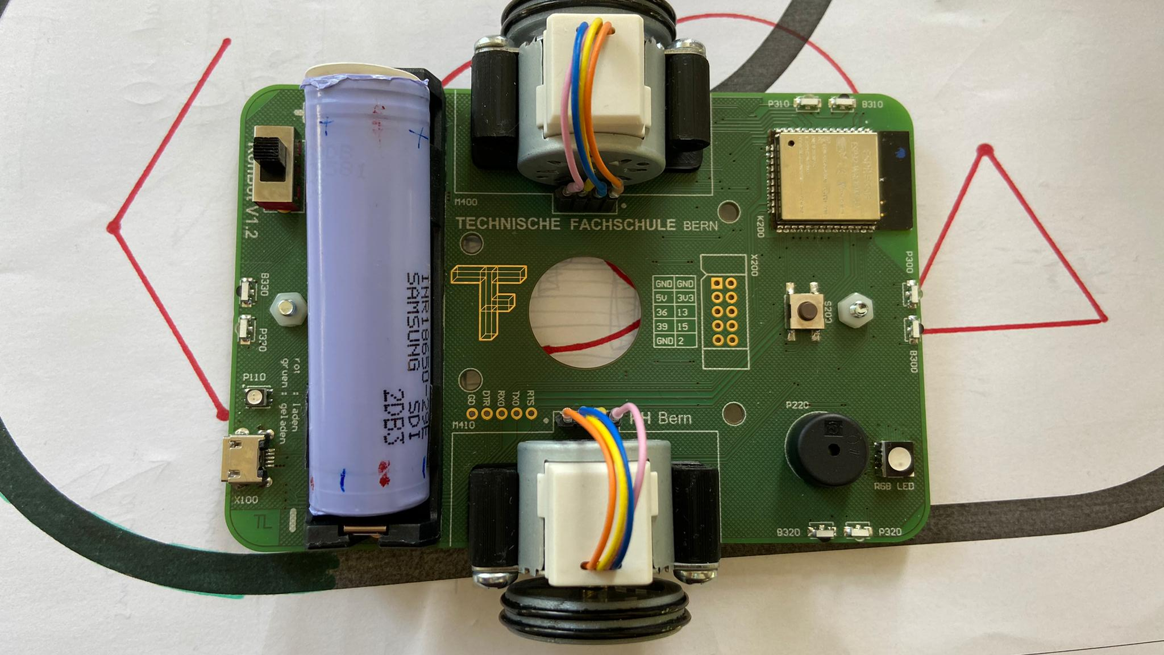
2.2.3 RohBot Hardware
Zusammenarbeit mit Thomas Meier der Technischen Fachschule Bern
Einfache und kostengünstige Erweiterbarkeit
Keine Blackbox (Technik soll nicht versteckt sein)
Anforderungen des LP21 erfüllen.
Grösse
Genaues Zeichnen
Klett und Balmer Verlag

Slide 14
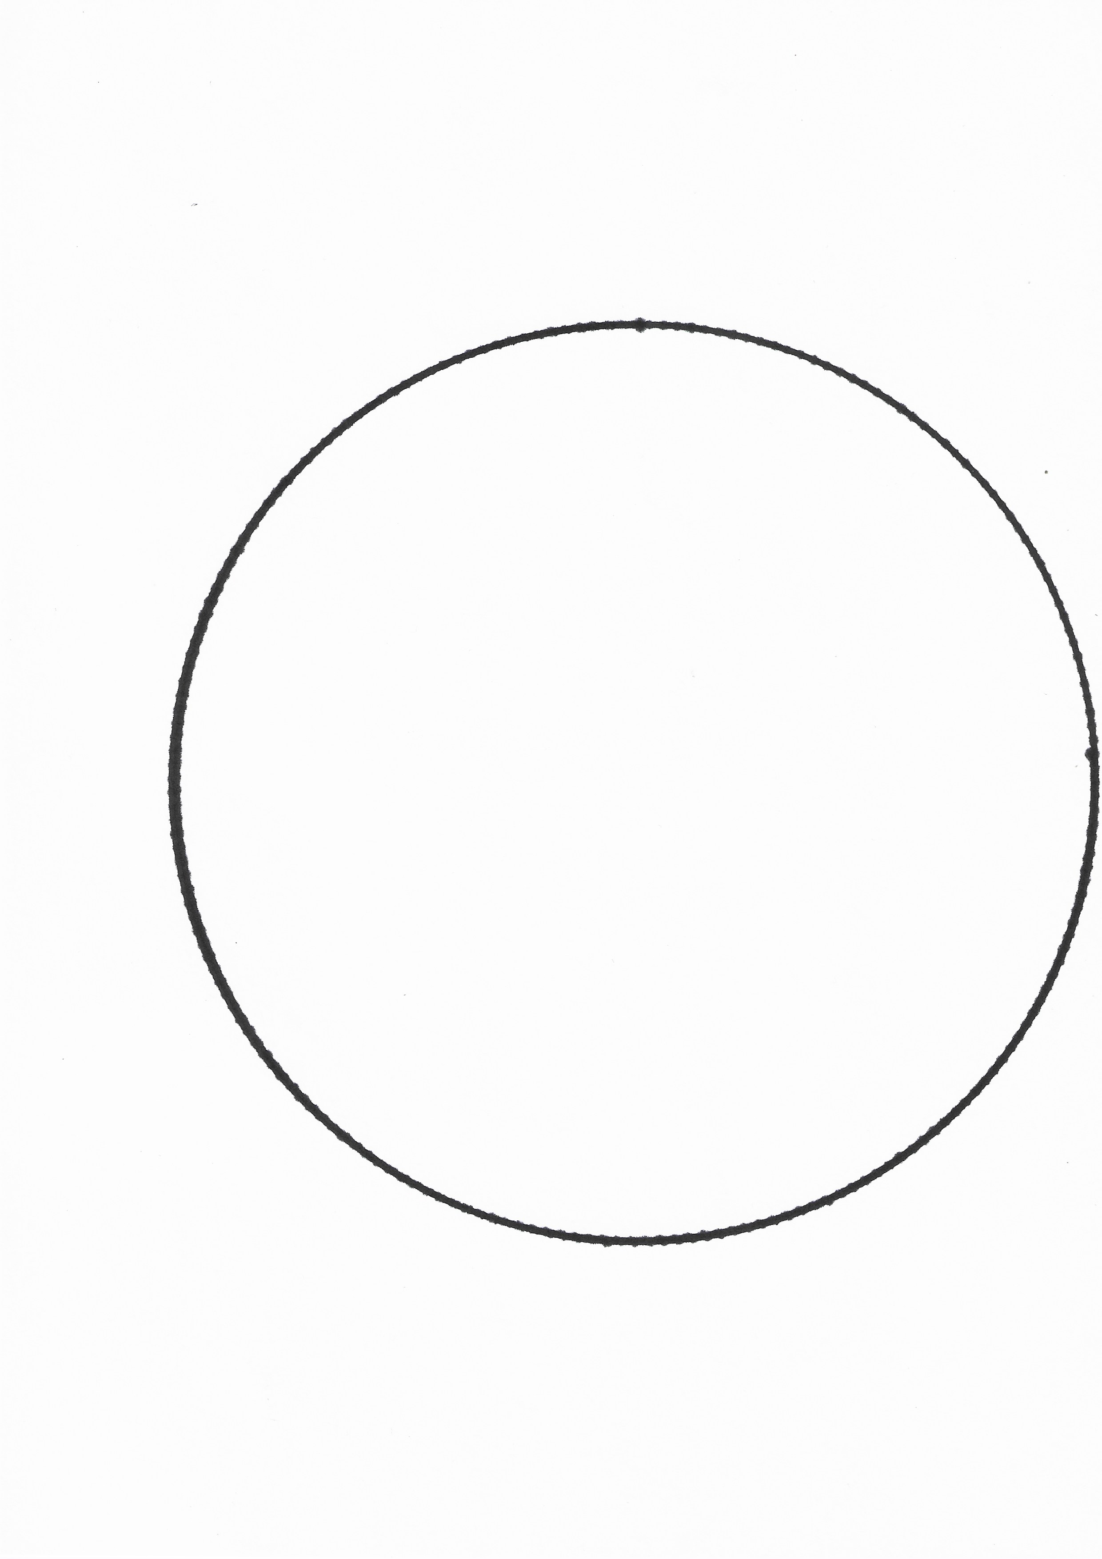
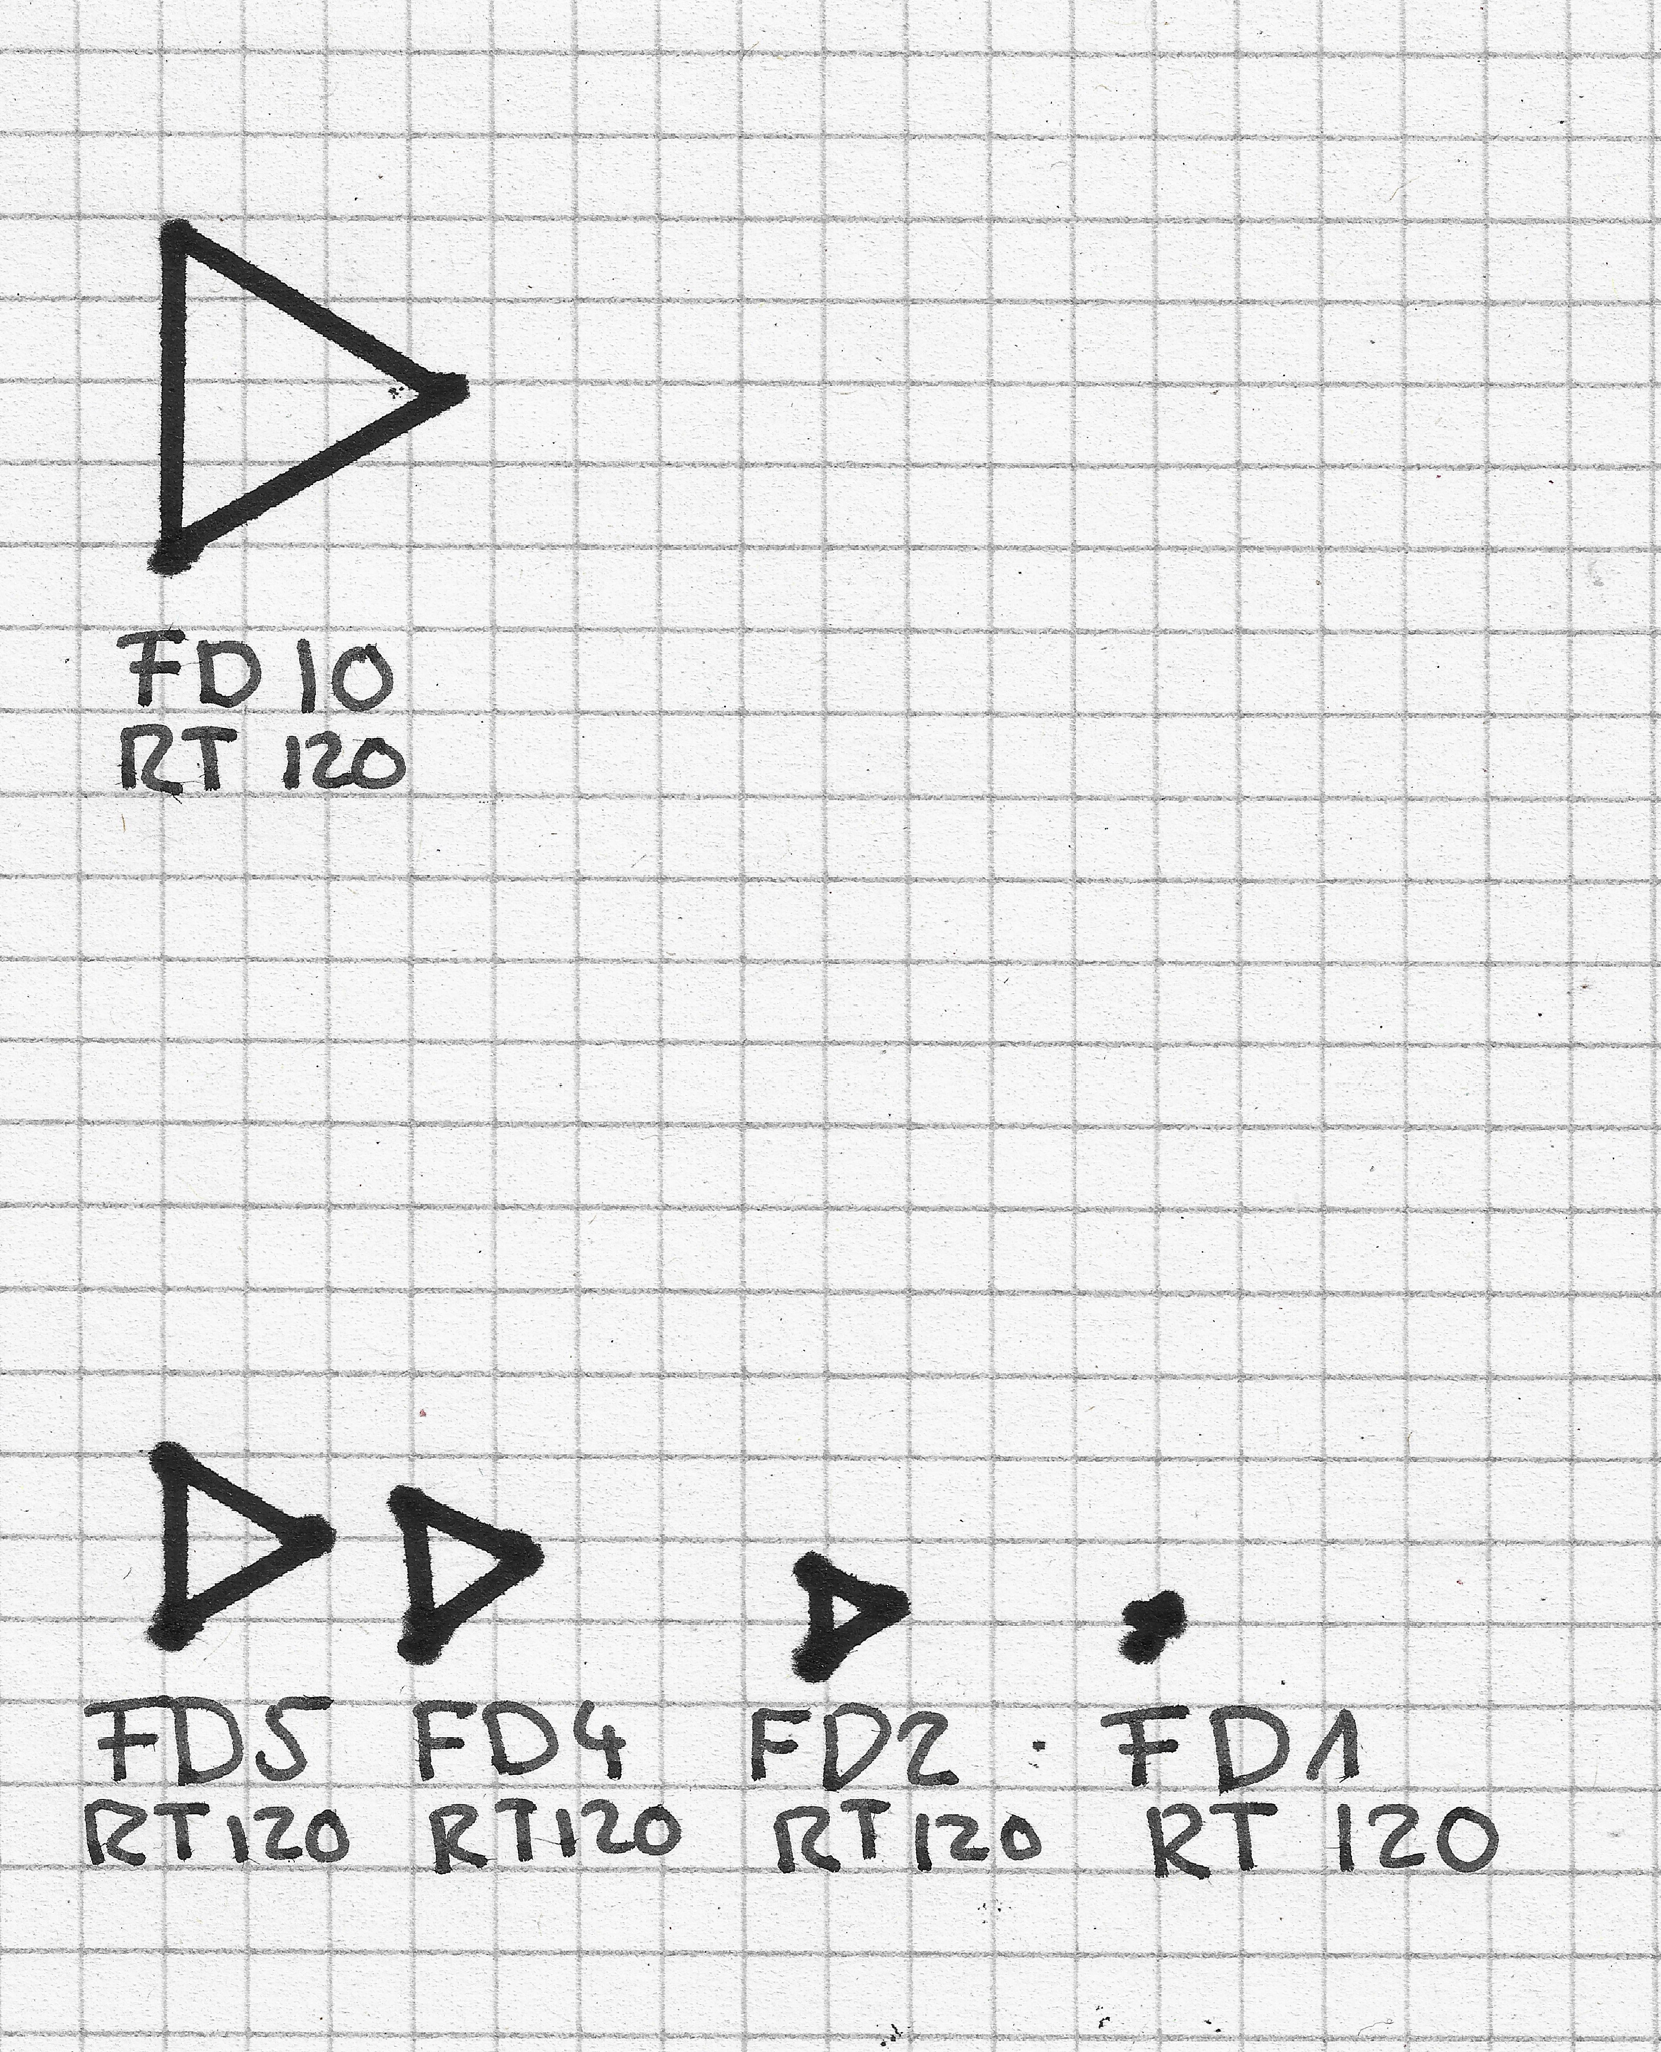
2.2.4 Geometrisches Zeichnen

Slide 15
2.3 Root rt1
Programmierumgebung: > https://xlogo.inf.ethz.ch/release/latest/

Slide 16
2.4 PGLU Arduino – Roboter (PGLU; Nawi-Werft…)
Programmierumgebung: > https://de.mach.pglu.ch/

Slide 17
2.5 Ideen für den Unterricht
Bauanleitung:
SPIKE Essential MinimauS Move
SPIKE Essential MinimauS Sensor
SPIKE Prime MinimaX
Lernfahrausweis:
SPIKE Essential
SPIKE Prime

Slide 18
2.5 Ideen für den Unterricht
Angebote:
XLogo Schulbesuche in der Klasse (Z1 / Z2)
LEIS: Lego Studio Besuche an der PH (Z1 – Z3)
Ausleihe (IWD):
SPIKE Essential
SPIKE Prime

Slide 19
3.1 Zusammenfassung / Übersicht
ROBOTER | Root rt1 | RohBot | SPIKE Essential | SPIKE Prime | PGLU Arduino
Hersteller | iRobot | Privat (BFH) | Lego | Lego | PGLU
Adresse | Link | Link | Link | Link | Link
Software | xLogo, App | xLogo | App, Browser | App, Browser | Browser
Art | Block / Text | Block / Text | Block / Textblock | Block /Textblock / Text (Python) | Textblock / Text (C++)
Preis (CH, in Fr.) | 255.- | Ca. 200.- | 299.- | 368.- | 111.-
Zielstufe | 1 / 2 | 1 / 2 / 3 | 1 / 2 | 2 / 3 | 2
Aktoren | 2 Motoren Stifthalterung 4 Led | 2 Schrittmot. Stifthalterung | 2 Motoren 3x3 Display | 3 Motoren 5x5 Display | 2 Motoren Servo
Sensoren | Druck, Farbe Gyro | Distanz Farbe | Farbe Gyro | Distanz, Farbe Druck, Gyro | Druck, Distanz
Konzept | Programmieren | Programmieren | Bauen und Programmieren | Bauen und Programmieren | Bauen und Programmieren

Slide 20
3.2 Übersicht Programmierumgebung
ROBOTER | Root rt1 | RohBot | SPIKE Essential | SPIKE Prime | PGLU Arduino
Geschlossene Programmierumgebung
Offene Programmierumgebung

Slide 21
3.3 Übersicht Programmierumgebung
ROBOTER | Root rt1 | RohBot | SPIKE Essential | SPIKE Prime | PGLU Arduino
Geschlossene Programmierumgebung
Offene Programmierumgebung

Slide 22
3 Übersicht Bauen
ROBOTER | Root rt1 | RohBot | SPIKE Essential | SPIKE Prime | PGLU Arduino
Keine Veränderungsmöglichkeiten
Freies Zusammenbauen

Slide 23
3 Übersicht Bauen
ROBOTER | Root rt1 | RohBot | SPIKE Essential | SPIKE Prime | PGLU Arduino
Keine Veränderungsmöglichkeiten
Freies Zusammenbauen

Slide 24
Fragen?
Notes:
Startfragen:
Team vorstellen
Wer hat bereits Erfahrung im Programmieren?
Welche Klasse seid ihr?

Slide 25
Selber Testen!
Notes:
Startfragen:
Team vorstellen
Wer hat bereits Erfahrung im Programmieren?
Welche Klasse seid ihr?

Slide 26
Besten Dank!
Notes:
Startfragen:
Team vorstellen
Wer hat bereits Erfahrung im Programmieren?
Welche Klasse seid ihr?

